Slide 1
ПЕСНИ ПОБЕДЫ

Slide 3
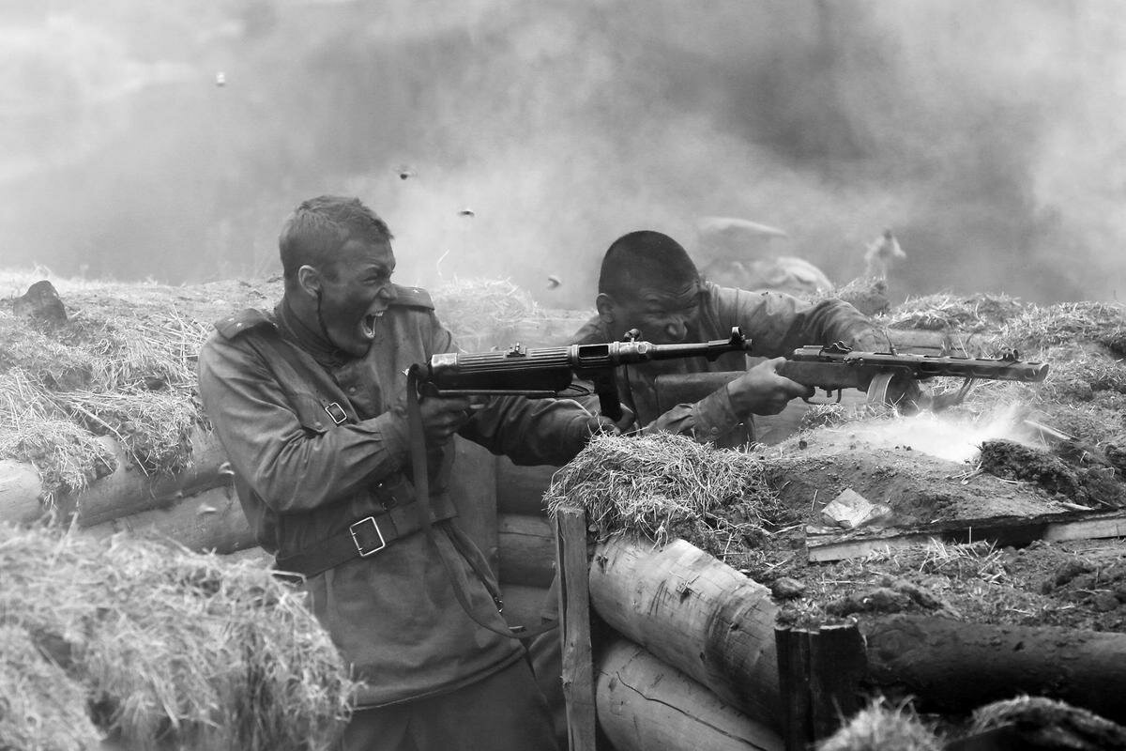
С этими песнями солдаты отдавали жизнь за Родину и Победу!

Slide 4
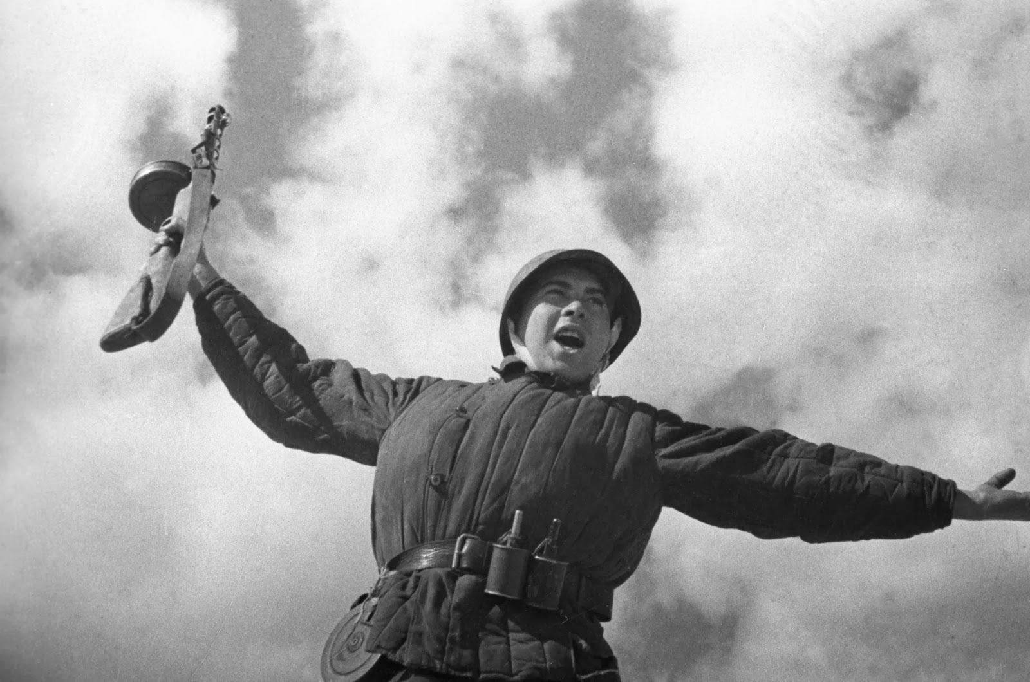
С этими песнями бойцы шли в атаку и погибали!

Slide 5
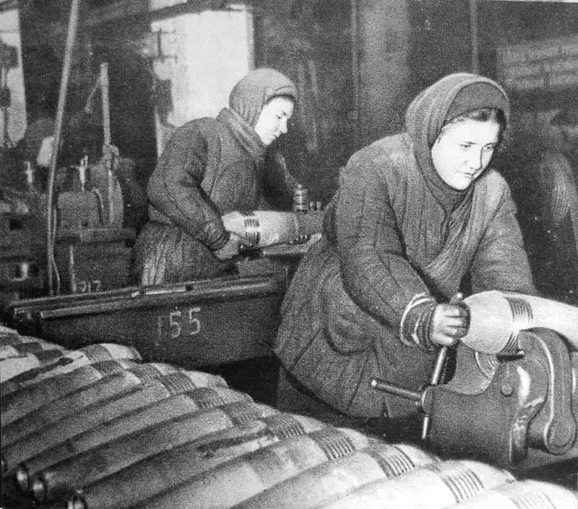
Эти песни вдохновляли в тылу мирных граждан отдавать все силы для фронта и Победы!

Slide 6
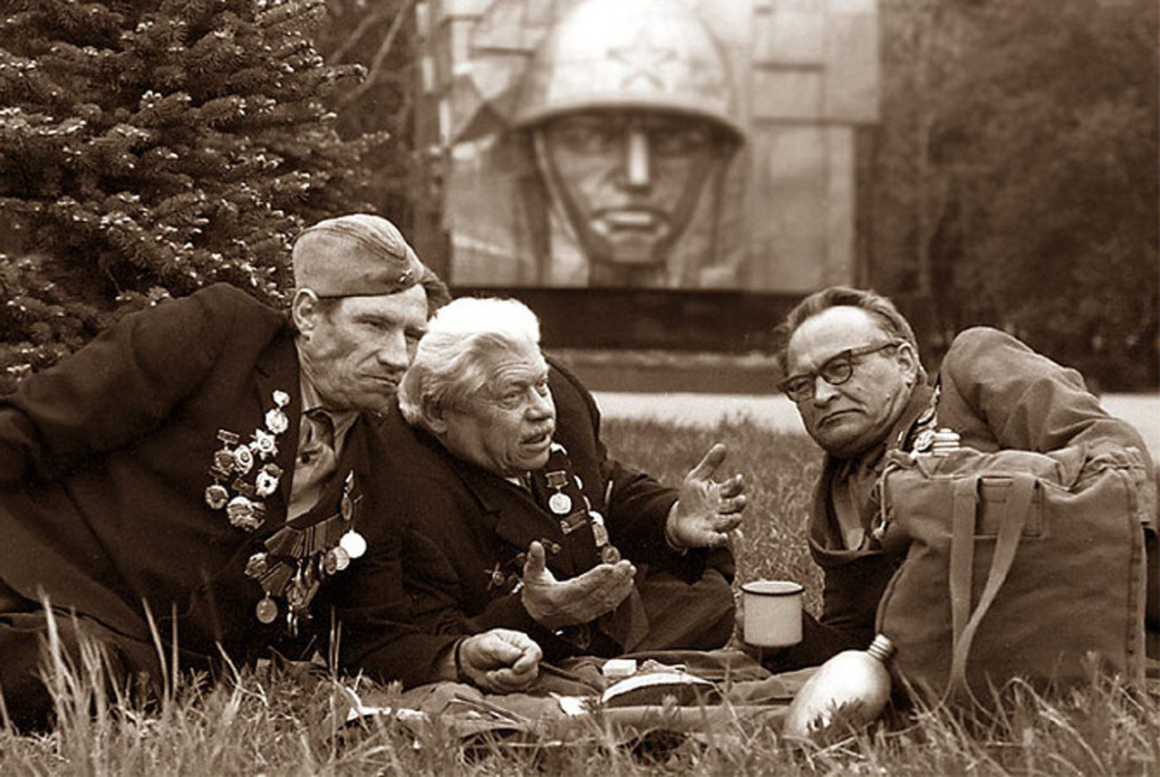
Под эти песни ветераны уже в мирное время вспоминали погибших товарищей!

Slide 7
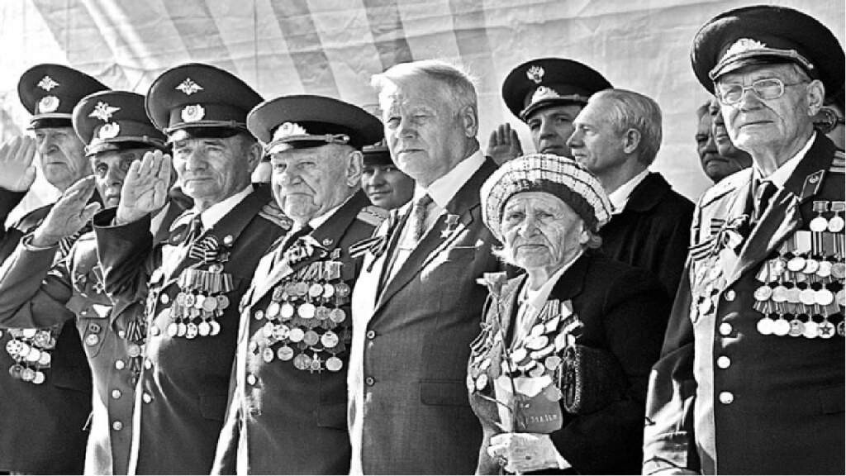
К сожалению, с каждым годом ветеранов Великой Отечественной войны становится все меньше и меньше.
И наша с вами обязанность сохранить память о них и тех событиях!
Пока живы песни и воспоминания о ветеранах - живы и они!

Slide 9
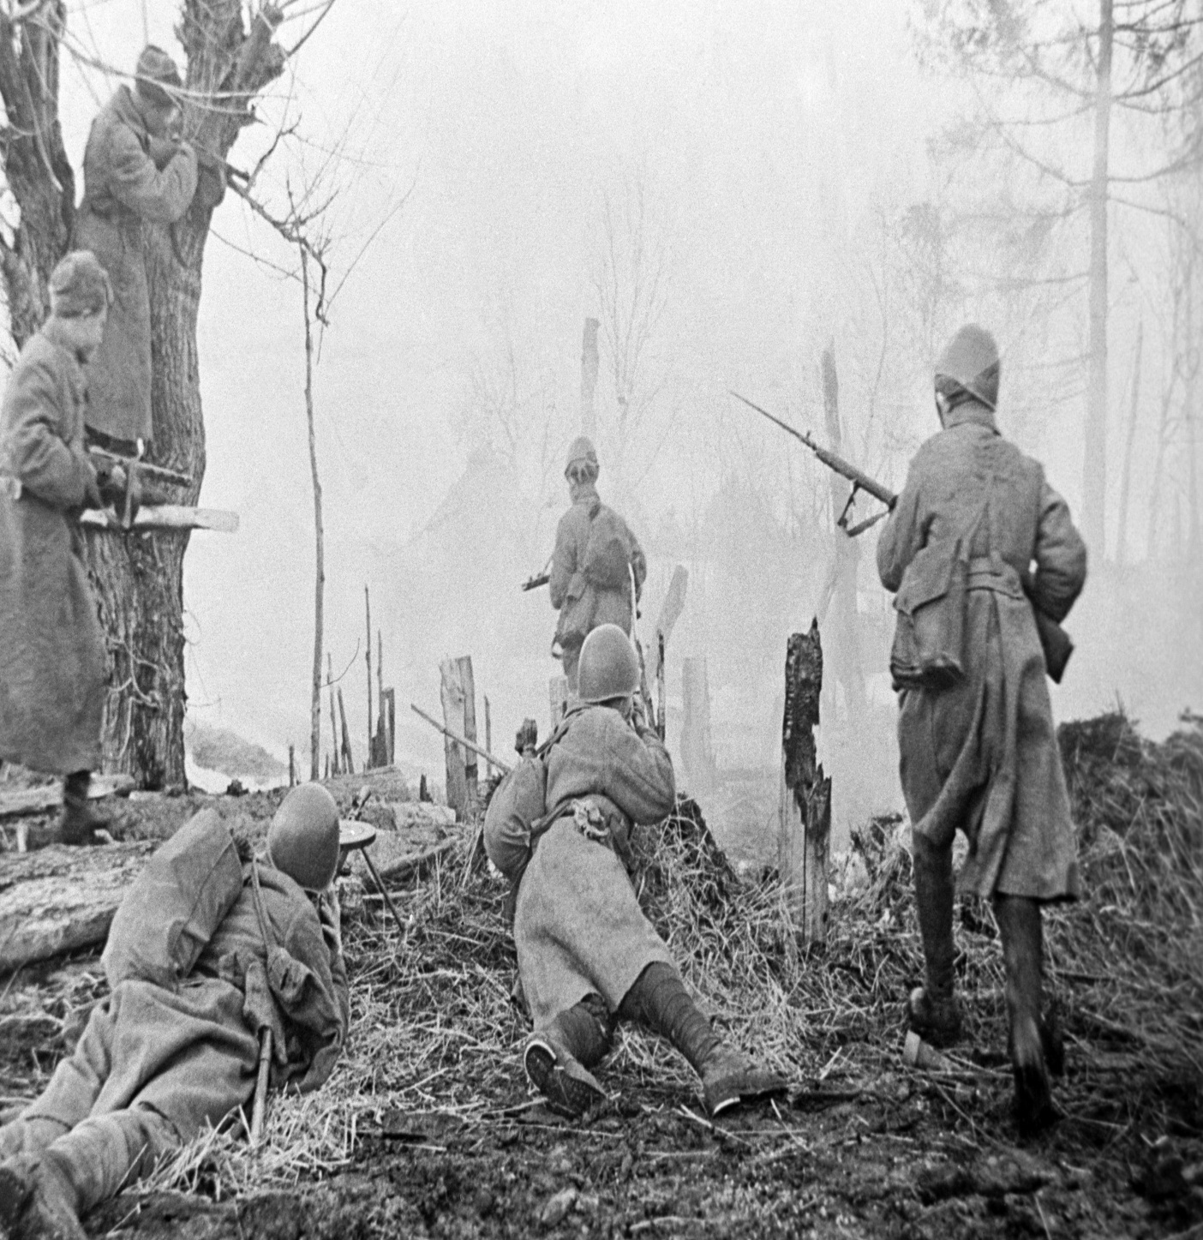
Последний бой
Поёт Клавдия Шульженко.
Слова Михаила Ножкина
Мы так давно, мы так давно не отдыхали. Нам было просто не до отдыха с тобой. Мы пол-Европы по-пластунски пропахали, И завтра, завтра, наконец, последний бой.
Еще немного, еще чуть-чуть, Последний бой — он трудный самый. А я в Россию, домой, хочу, Я так давно не видел маму. А я в Россию, домой, хочу, Я так давно не видел маму.
Четвертый год нам нет житья от этих фрицев, Четвертый год соленый пот и кровь рекой, А мне б в девчоночку в хорошую влюбиться, А мне б до Родины дотронуться рукой.
Еще немного, еще чуть-чуть, Последний бой — он трудный самый. А я в Россию, домой, хочу, Я так давно не видел маму. А я в Россию, домой, хочу, Я так давно не видел маму.
Последний раз сойдемся завтра в рукопашной, Последний раз России сможем послужить, А за нее и помереть совсем не страшно, Хоть каждый все-таки надеется дожить.
Еще немного, еще чуть-чуть, Последний бой — он трудный самый. А я в Россию, домой, хочу, Я так давно не видел маму. А я в Россию, домой, хочу, Я так давно не видел маму.

Slide 10
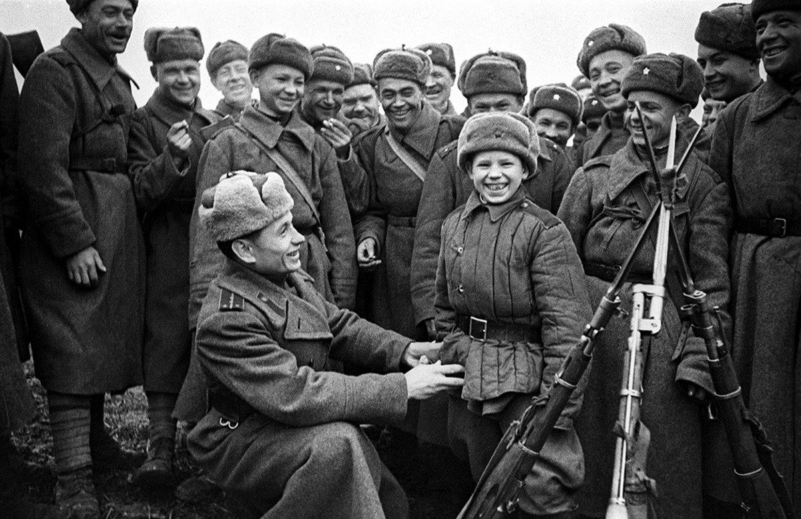
Бери шинель, пошли домой
Поёт Б. Окуджава. Слова: Б. Окуджава А мы с тобой, брат, из пехоты, А летом лучше, чем зимой. С войной покончили мы счеты, С войной покончили мы счеты, С войной покончили мы счеты, — Бери шинель, пошли домой!
Война нас гнула и косила, Пришел конец и ей самой. Четыре года мать без сына, Четыре года мать без сына, Четыре года мать без сына, — Бери шинель, пошли домой!
К золе и к пеплу наших улиц Опять, опять, товарищ мой, Скворцы пропавшие вернулись, Скворцы пропавшие вернулись, Скворцы пропавшие вернулись, — Бери шинель, пошли домой!
А ты с закрытыми очами Спишь под фанерною звездой. Вставай, вставай, однополчанин, Вставай, вставай, однополчанин, Вставай, вставай, однополчанин, — Бери шинель пошли домой!
Что я скажу твоим домашним, Как встану я перед вдовой? Неужто клясться днем вчерашним, Неужто клясться днем вчерашним, Неужто клясться днем вчерашним, — Бери шинель пошли домой!
Мы все — войны шальные дети, И генерал, и рядовой. Опять весна на белом свете, Опять весна на белом свете, Опять весна на белом свете, — Бери шинель, пошли домой!

Slide 11
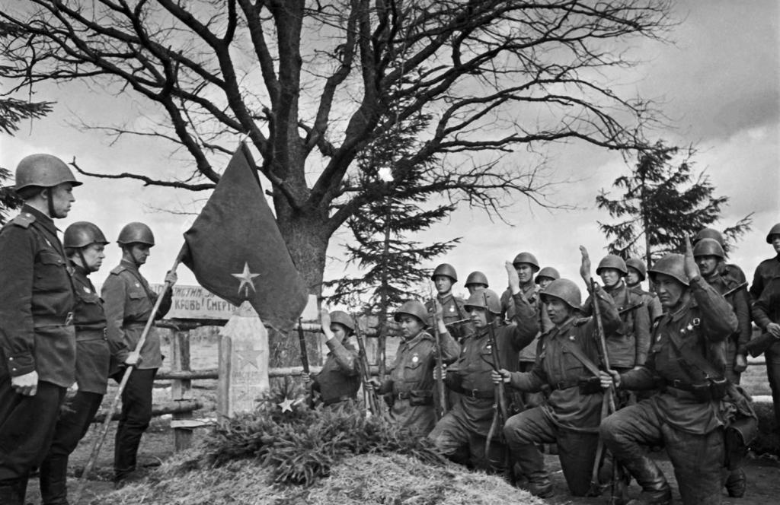
Журавли
Поёт Марк Бернес. Слова: Марк Бернес
Мне кажется порою, что солдаты, С кровавых не пришедшие полей, Не в землю нашу полегли когда-то, А превратились в белых журавлей.
Они до сей поры с времён тех дальних Летят и подают нам голоса, Не потому ль так часто и печально Мы замолкаем, глядя в небеса.
Летит, летит по небу клин усталый, Летит в тумане на исходе дня, И в том строю есть промежуток малый, Быть может, это место для меня.
Настанет день и с журавлиной стаей Я поплыву в такой же сизой мгле, Из-под небес по-птичьи окликая Всех вас, кого оставил на земле.
Мне кажется порою, что солдаты, С кровавых не пришедшие полей, Не в землю нашу полегли когда-то, А превратились в белых журавлей.
Они до сей поры с времён тех дальних Летят и подают нам голоса, Не потому ль так часто и печально Мы замолкаем, глядя в небеса.

Slide 12
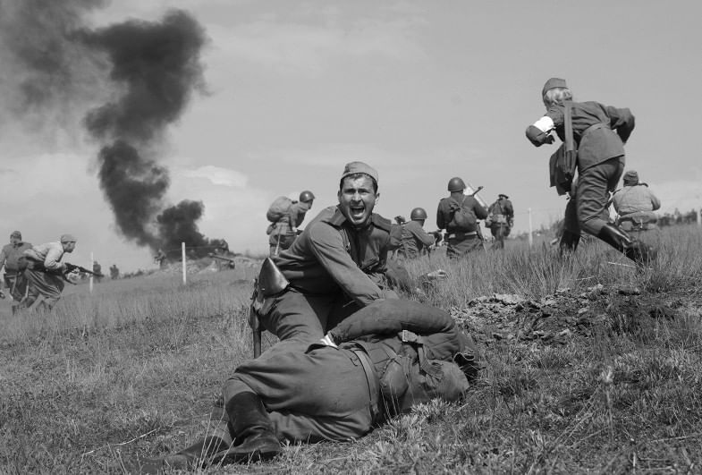
На безымянной высоте
Поёт Марк Бернес Дымилась роща под горою, А вместе с ней горел закат. Нас оставалось только трое Из восемнадцати ребят. Как много их, друзей хороших Лежать осталось в темноте… У незнакомого поселка, На безымянной высоте. У незнакомого поселка, На безымянной высоте.
Светилась, падая, ракета Как догоревшая звезда. Кто хоть однажды видел это, Тот не забудет никогда. Он не забудет, не забудет Атаки яростные те У незнакомого поселка, На безымянной высоте. У незнакомого поселка, На безымянной высоте.
Над нами “мессеры” кружили; Их было видно словно днем. Но только крепче мы дружили, Под перекрестным арт-огнем. И как бы трудно не бывало, Ты верен был своей мечте У незнакомого поселка, На безымянной высоте. У незнакомого поселка, На безымянной высоте.
Мне часто снятся те ребята, Друзья моих военных дней. Землянка наша в три наката, Сосна сгоревшая над ней. Как будто вновь я вместе с ними Стою на огненной черте У незнакомого поселка, На безымянной высоте. У незнакомого поселка, На безымянной высоте.

Slide 13
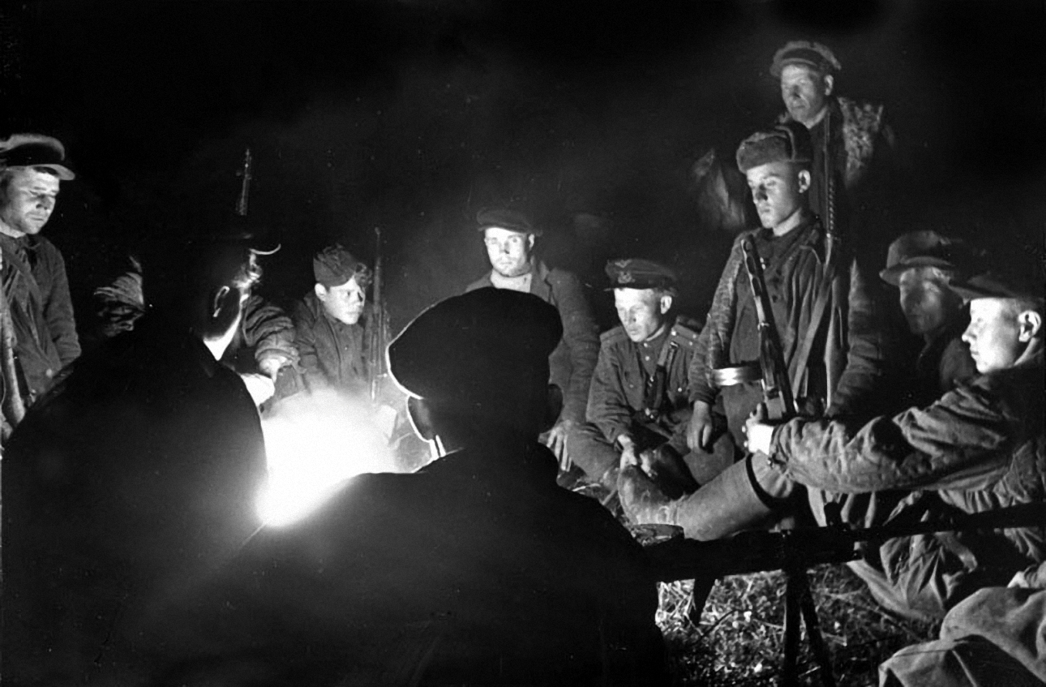
В землянке
Поёт Л. Утёсов.
Слова: А. Сурков
Бьётся в тесной печурке огонь, На поленьях смола, как слеза. И поет мне в землянке гармонь Про улыбку твою и глаза.
Про тебя мне шептали кусты В белоснежных полях под Москвой. Я хочу, чтобы слышала ты, Как тоскует мой голос живой.
Ты сейчас далеко, далеко, Между нами снега и снега. До тебя мне дойти не легко, А до смерти – четыре шага.
Пой, гармоника, вьюге назло, Заплутавшее счастье зови. Мне в холодной землянке тепло От моей негасимой любви.

Slide 14
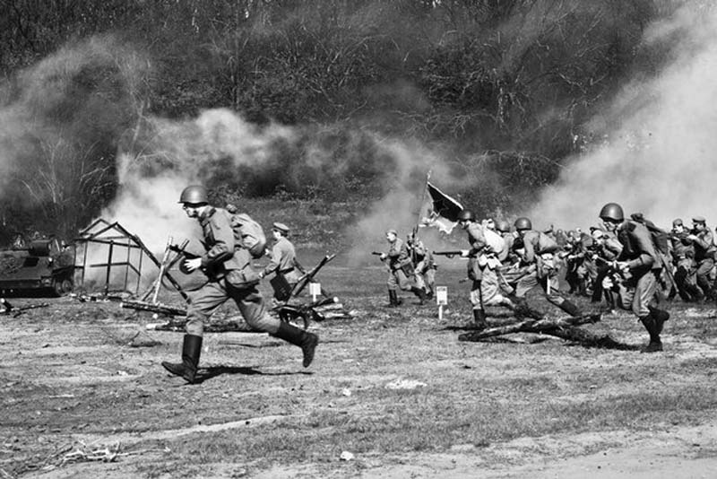
10-й наш десантный батальон
Поёт Нина Ургант. Слова: Б. Окуджава
Здесь птицы не поют, Деревья не растут. И только мы к плечу плечо Врастаем в землю тут. Горит и кружится планета, Над нашей Родиною дым. И значит, нам нужна одна победа, Одна на всех. Мы за ценой не постоим!
Припев: Нас ждет огонь смертельный, И все ж бессилен он. Сомненья прочь: Уходит в ночь Отдельный Десятый наш Десантный батальон.
Лишь только бой угас, Звучит другой приказ. И почтальон сойдет с ума, Разыскивая нас. Взлетает красная ракета, Бьет пулемет, неутомим. И значит, нам нужна одна победа, Одна на всех. Мы за ценой не постоим!
Припев.
От Курска и Орла Война нас довела До самых вражеских ворот. Такие, брат, дела… Когда-нибудь мы вспомним это, И не поверится самим. А нынче нам нужна одна победа, Одна на всех. Мы за ценой не постоим!
Припев.

Slide 15
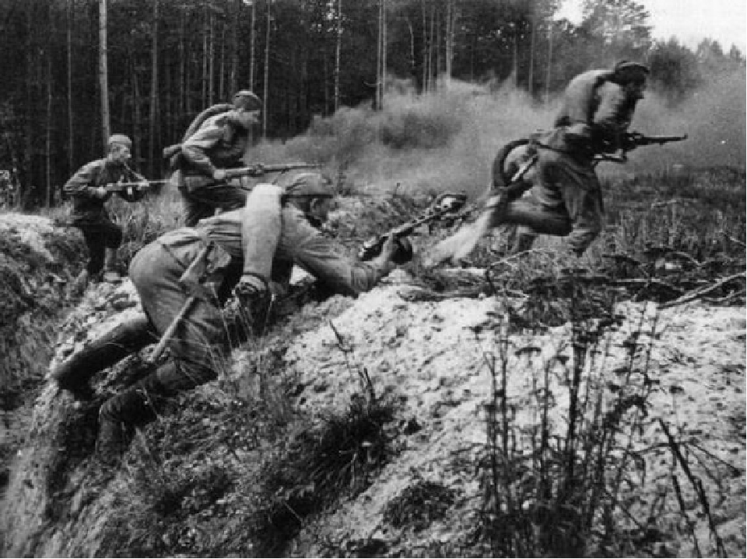
Тёмная ночь
Поёт М. Бернес. Слова: В. Агатов
Тёмная ночь, только пули свистят по степи, Только ветер поёт в проводах, тускло звезды мерцают. В тёмную ночь ты, любимая, знаю, не спишь, И у детской кроватки тайком ты слезу утираешь.
Как я люблю глубину твоих ласковых глаз, Как я хочу к ним прижаться сейчас губами! Тёмная ночь разделяет, любимая, нас, И тревожная, черная степь пролегла между нами.
Верю в тебя, в дорогую подругу мою, Эта вера от пули меня тёмной ночью хранила… Радостно мне, я спокоен в смертельном бою, Знаю встретишь с любовью меня, что б со мной ни случилось.
Смерть не страшна, с ней не раз мы встречались в степи. Вот и сейчас надо мною она кружится. Ты меня ждешь и у детской кроватки не спишь, И поэтому знаю: со мной ничего не случится!

Slide 16
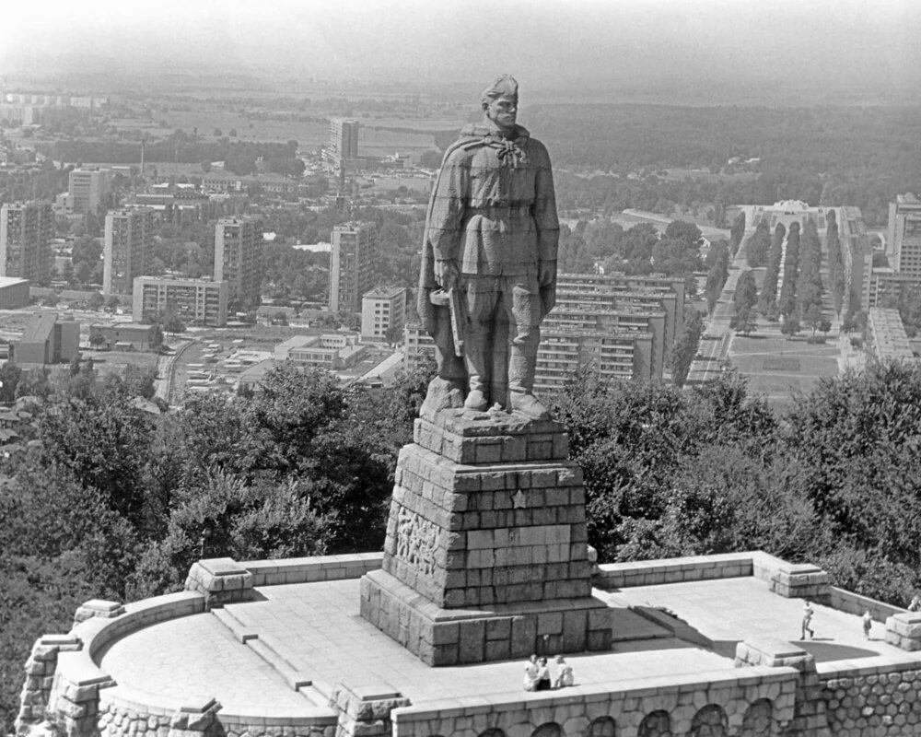
Алёша
Поёт Алла Иошпе и Стахан Рахимов.
Слова К. Ваншенкина
Белеет ли в поле пороша, Пороша, пороша, Белеет ли в поле пороша Иль гулкие ливни шумят, Стоит над горою Алеша, Алеша, Алеша, Стоит над горою Алеша — В Болгарии русский солдат.
И сердцу по-прежнему горько, По-прежнему горько, И сердцу по-прежнему горько, Что после свинцовой пурги. Из камня его гимнастерка, Его гимнастерка, Из камня его гимнастерка, Из камня его сапоги.
Немало под страшною ношей, Под страшною ношей, Немало под страшною ношей Легло безымянных парней, Но то, что вот этот — Алеша, Алеша, Алеша, Но то, что вот этот — Алеша, Известно Болгарии всей.
К долинам, покоем объятым, Покоем объятым, К долинам, покоем объятым, Ему не сойти с высоты. Цветов он не дарит девчатам, Девчатам, девчатам, Цветов он не дарит девчатам, Они ему дарят цветы. Привычный, как солнце и ветер,
Как солнце и ветер, Привычный, как солнце и ветер, Как в небе вечернем звезда, Стоит он над городом этим, Над городом этим, Как будто над городом этим Вот так и стоял он всегда.
Белеет ли в поле пороша, Пороша, пороша, Белеет ли в поле пороша Иль гулкие ливни шумят, Стоит над горою Алеша, Алеша, Алеша, Стоит над горою Алеша — В Болгарии русский солдат.

Slide 17
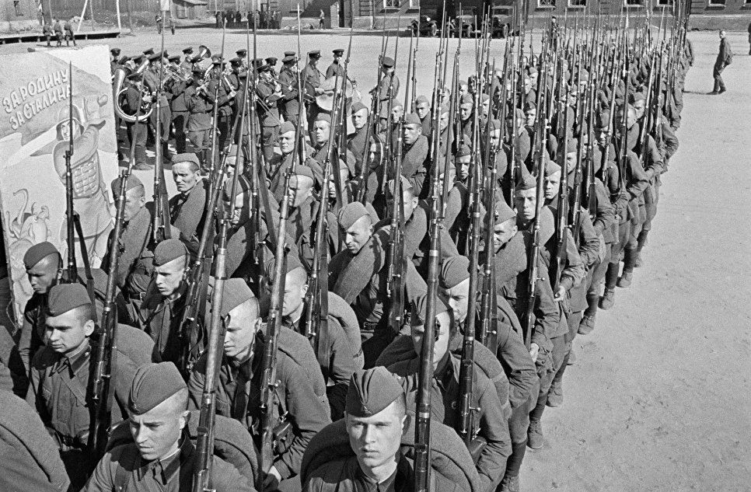
Священная война
Слова: Василий Лебедев-Кумач Вставай, страна огромная, Вставай на смертный бой С фашистской силой тёмною, С проклятою ордой!
Пусть ярость благородная Вскипает, как волна! Идёт война народная, Священная война!
Как два различных полюса, Во всём враждебны мы. За Свет и Мир мы боремся, Они — за царство Тьмы.
Пусть ярость благородная Вскипает, как волна! Идёт война народная, Священная война!
Дадим отпор душителям Всех пламенных идей, Насильникам, грабителям; Мучителям людей!
Пусть ярость благородная Вскипает, как волна! Идёт война народная, Священная война!
Не смеют крылья чёрные Над Родиной летать, Поля её просторные Не смеет враг топтать!
Пусть ярость благородная Вскипает, как волна! Идёт война народная, Священная война!
Гнилой фашистской нечисти Загоним пулю в лоб, Отродью человечества Сколотим крепкий гроб!
Пусть ярость благородная Вскипает, как волна! Идёт война народная, Священная война!
Пойдём ломить всей силою, Всем сердцем, всей душой За землю нашу милую, За наш Союз большой!
Пусть ярость благородная Вскипает, как волна! Идёт война народная, Священная война!
Встаёт страна огромная, Встаёт на смертный бой, С фашистской силой тёмною, С проклятою ордой.
Пусть ярость благородная Вскипает, как волна! Идёт война народная, Священная война!

Slide 18
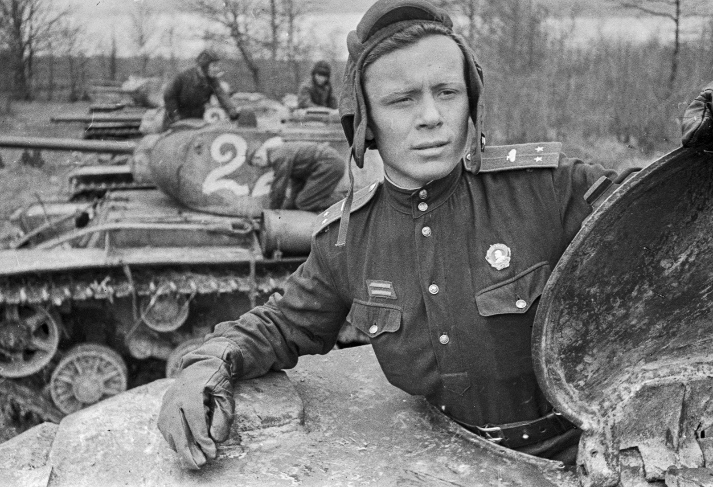
Три танкиста
Поёт Академический Ансамбль песни и пляски \
Российской Армии имени А.В. Александрова.
Слова Бориса Ласкина На границе тучи ходят хмуро, Край суровый тишиной объят. У высоких берегов Амура Часовые родины стоят Часовые родины стоят
Там врагу заслон поставлен прочный, Там стоит, отважен и силен, У границ Тайги Дальневосточной Броневой ударный батальон.
Там живут, и песня в том порука, Нерушимой, крепкою семьей Три танкиста — три веселых друга Экипаж машины боевой. Три танкиста — три веселых друга Экипаж машины боевой.
На траву легла роса густая, Полегли туманы у Тайги В эту ночь решили самураи Перейти границу у реки. В эту ночь решили самураи Перейти границу у реки.
Но разведка доложила точно: И пошел, командою взметен, По родной земле Дальневосточной Броневой ударный батальон. Броневой ударный батальон.
Мчались танки, ветер подымая, Наступала грозная броня. И летели наземь самураи, Под напором стали и огня! И летели наземь самураи, Под напором стали и огня!
И добили, песня в том порука, Всех врагов в атаке огневой Три танкиста — три веселых друга Экипаж машины боевой!
Три танкиста — три веселых друга Экипаж машины боевой!

Slide 19
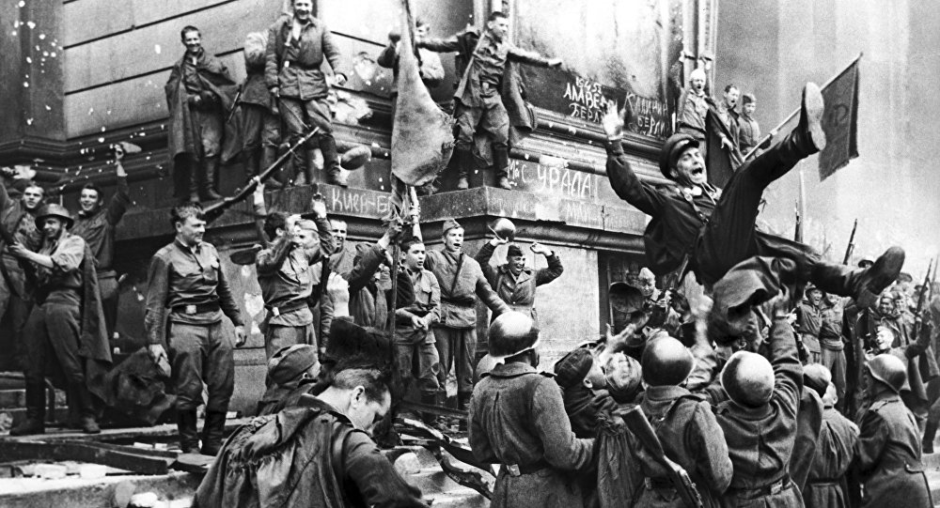
День Победы
Поёт Лев Лещенко. Слова: В. Харитонов
День Победы, как он был от нас далек! Как в костре потухшем таял уголек. Были вёрсты обгорелые в пыли, Этот день мы приближали, как могли! Этот День Победы порохом пропах. Это праздник с сединою на висках. Эта радость со слезами на глазах.
День Победы! День Победы! День Победы!
Дни и ночи у мартеновских печей Не смыкала наша Родина очей. Дни и ночи битву трудную вели, Этот день мы приближали, как могли! Этот День Победы порохом пропах. Это праздник с сединою на висках. Эта радость со слезами на глазах.
День Победы! День Победы! День Победы!
Здравствуй, мама! Возвратились мы не все! Босиком бы пробежаться по росе. Пол Европы прошагали, пол Земли, Этот день мы приближали, как могли! Этот День Победы порохом пропах. Это праздник с сединою на висках. Эта радость со слезами на глазах.
День Победы! День Победы! День Победы!
Этот День Победы порохом пропах. Это праздник с сединою на висках. Эта радость со слезами на глазах.
День Победы! День Победы! День Победы!

Slide 23
Прокуратура города Кургана 2021 год

